Slide 1


Slide 2
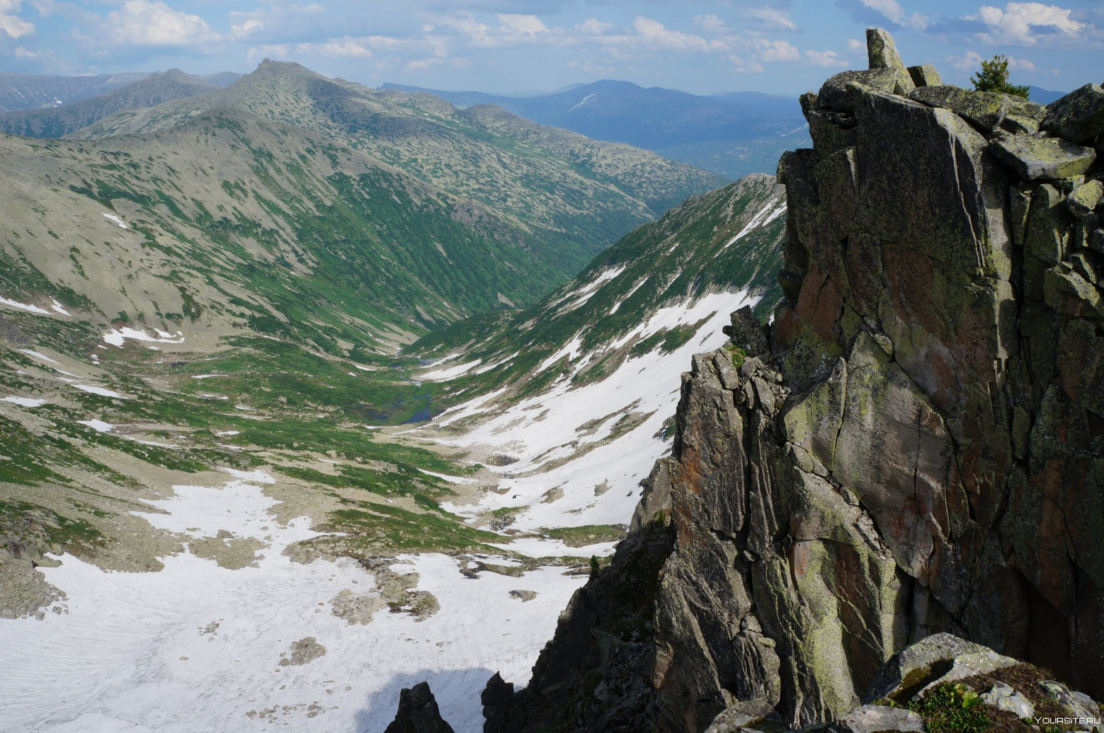
Памятник природы «Поднебесные Зубья»
Туристический район в Кузнецком Алатау на границе Кемеровской области и Хакасии в 60 км к западу от города Междуреченска

Slide 3
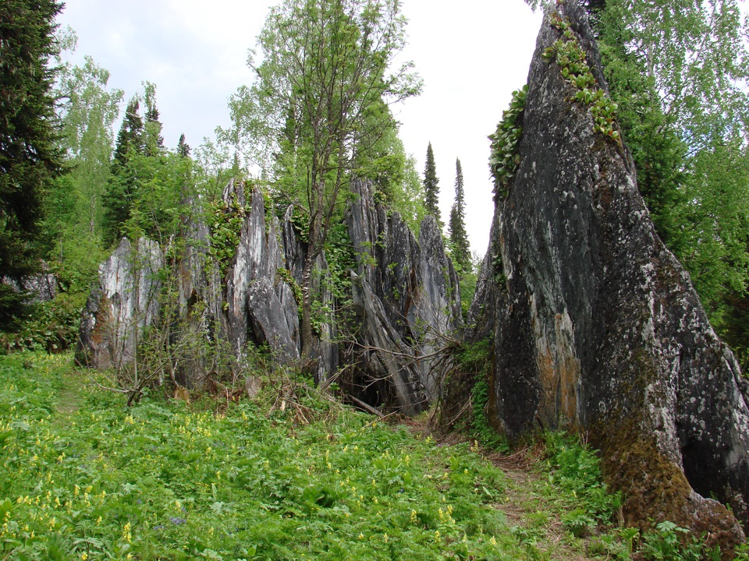
Тремолитовые останцы являются геологическим памятником природы Кузбасса. Обнажение тремолитов над поверхностью произошло за счёт выветривания более мягких пород.

Slide 4
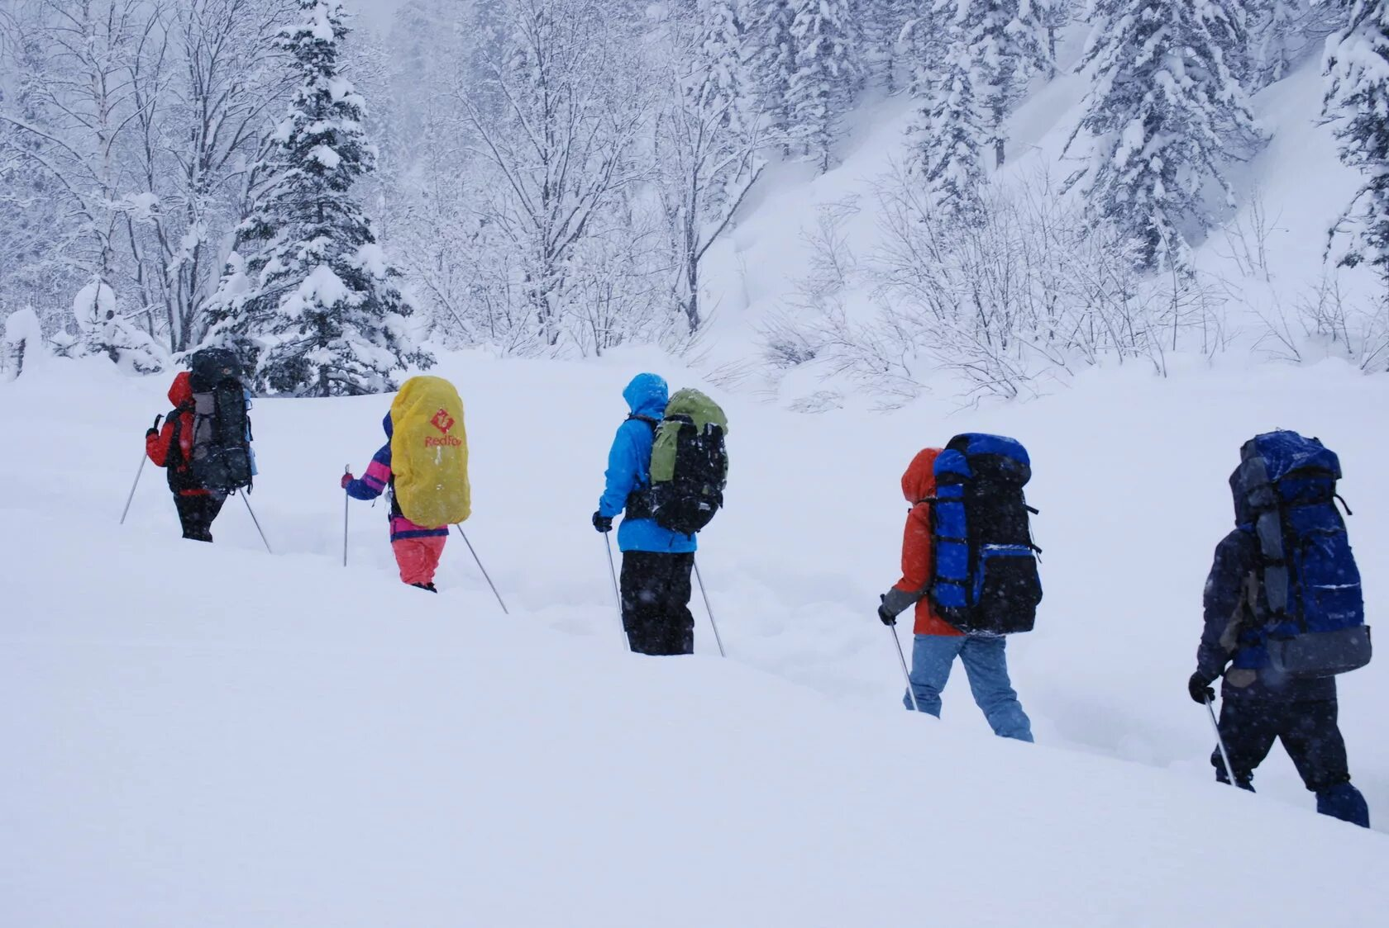
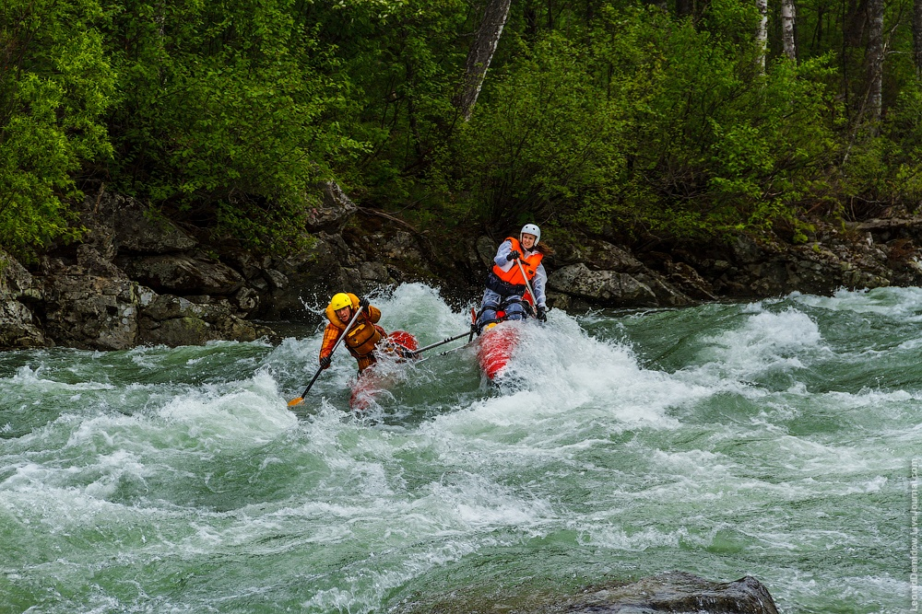

Slide 5
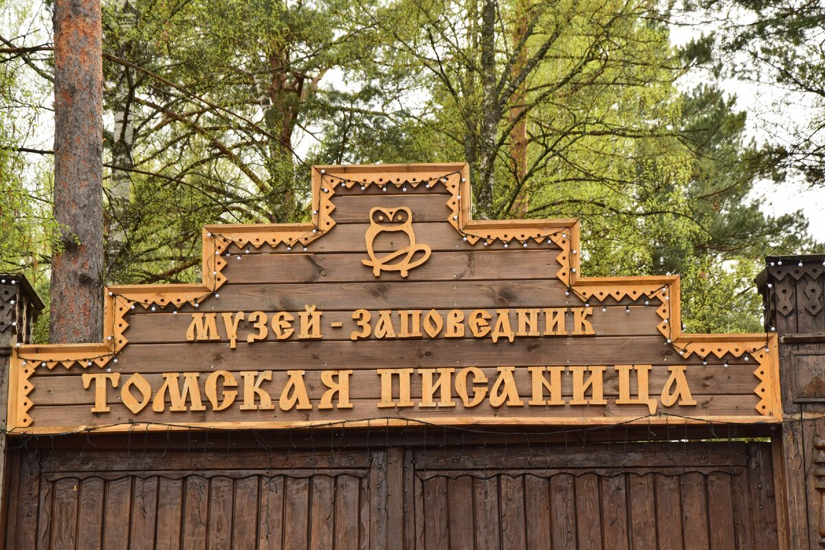
Музей-заповедник «Томская писаница»
Историко-культурный и природный музей-заповедник в Яшкинском округе

Slide 6
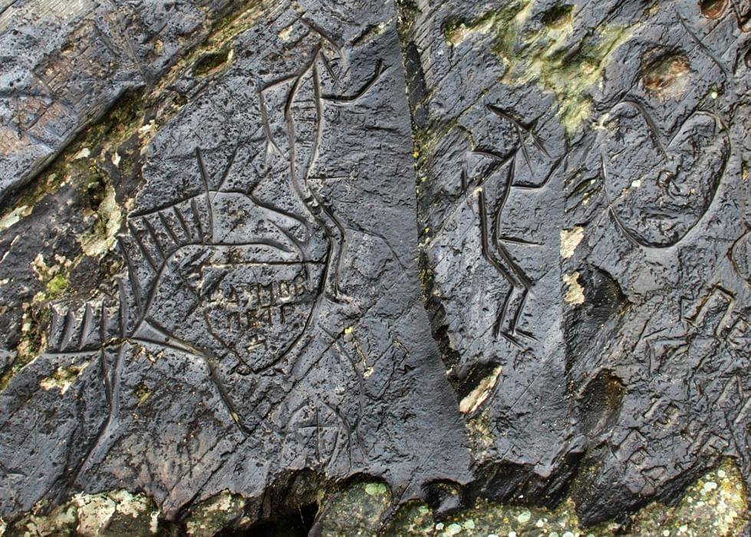
Самые ранние рисунки относятся к концу неолита 3-4 тыс. до н.э.
– это лоси, медведь, знаки солнца, птицы, лодки.
Рисунки эпохи бронзы 2 тыс. до н.э.: олень-солнце, личины, птицелюди.

Slide 7
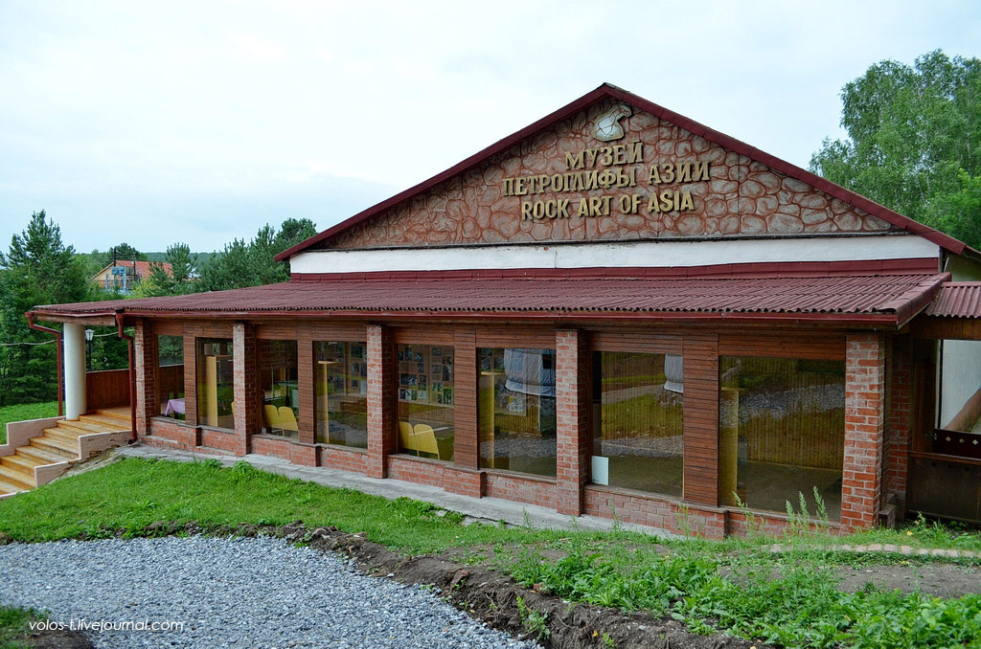
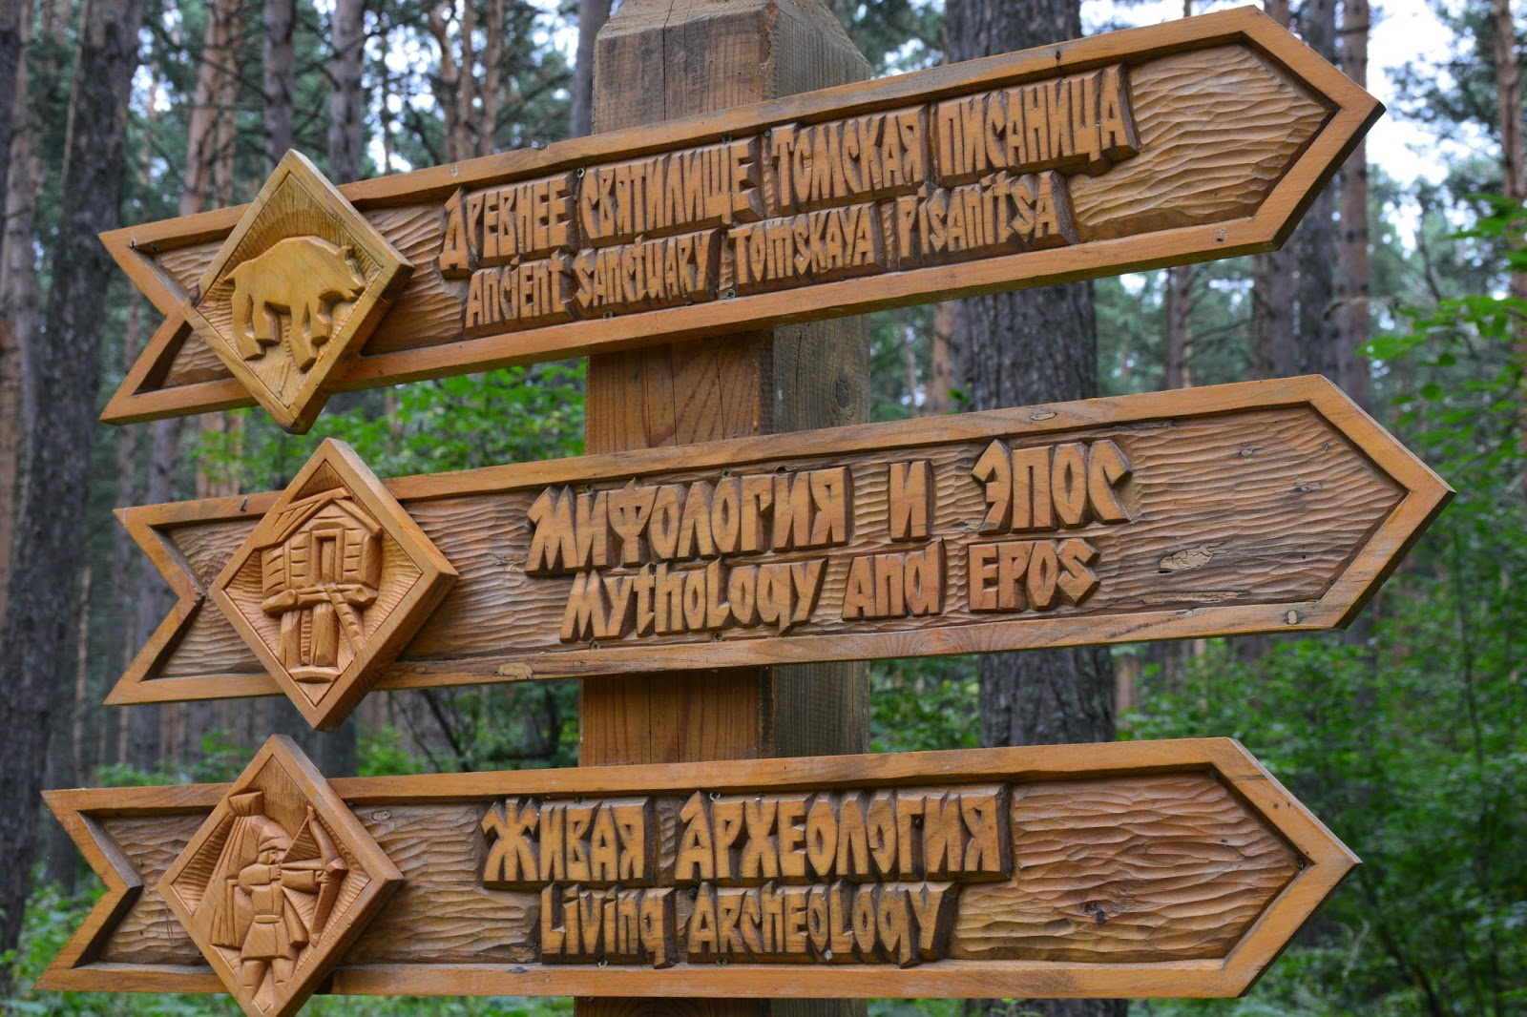

Slide 8
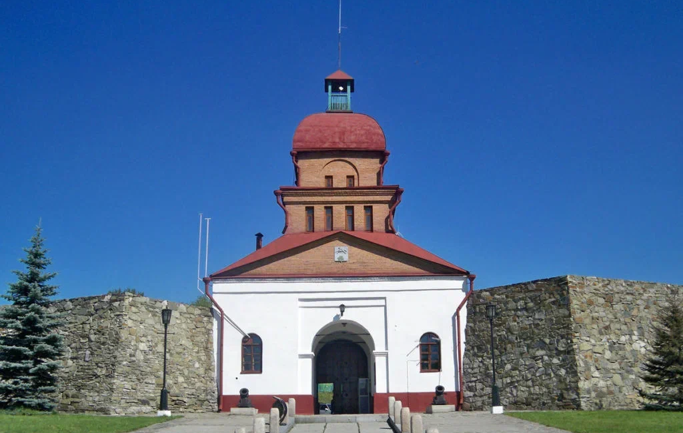
Музей-заповедник «Кузнецкая крепость»
Памятник истории и архитектуры федерального значения, находится в Кузнецком районе города Новокузнецка

Slide 9
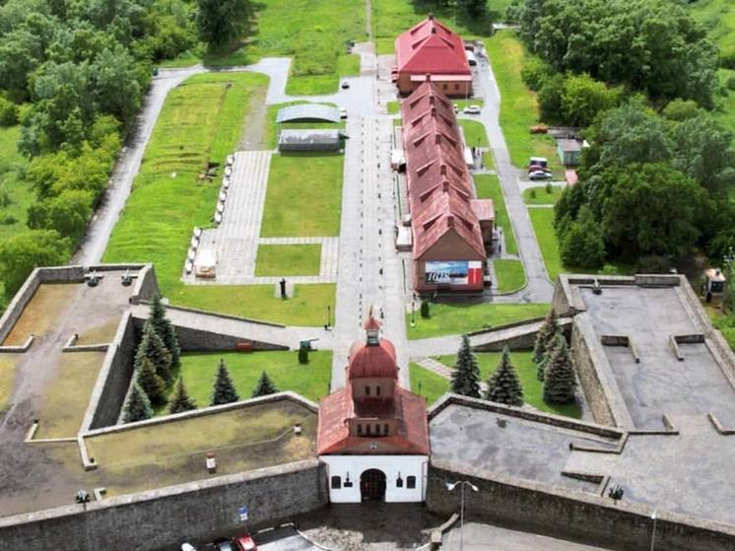
К объектам Кузнецкой крепости относятся: Гауптвахта; Пороховой погреб; Солдатская казарма; Обер-офицерский дом; Солдатская кухня; Штаб-офицерский дом; Цейхгауз; Барнаульская проездная башня; Полубастионы с каменной облицовкой; Штаб и обер-офицерский дом в связке с солдатской казармой; деревянный покой для хранения огнегасительных машин.

Slide 10
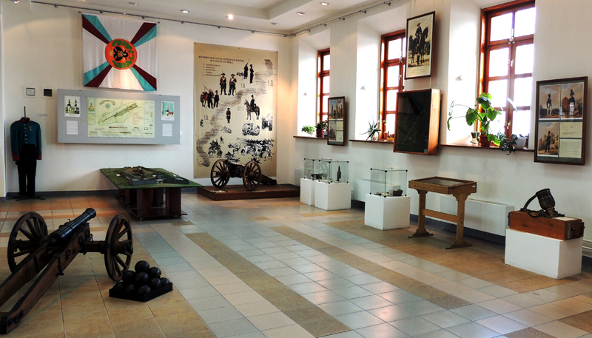
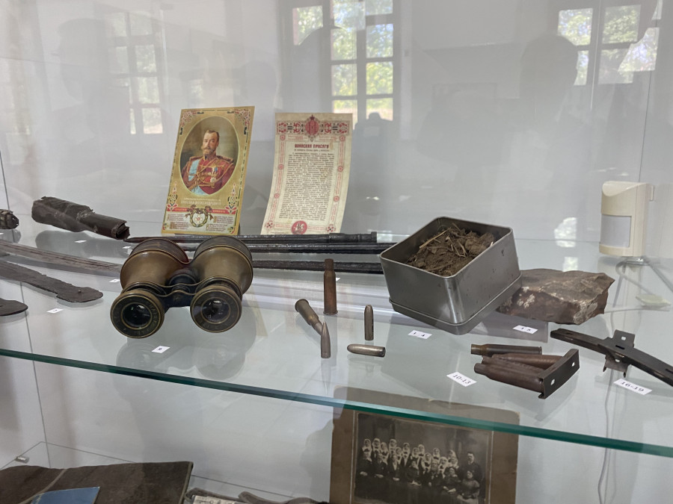

Slide 11
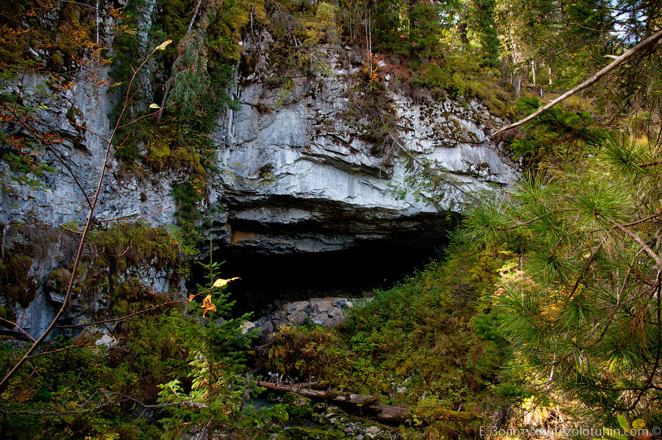
Азасская пещера
Находится на юге региона в Таштагольском районе, в нескольких километрах от населённого пункта Усть-Кабырза

Slide 12
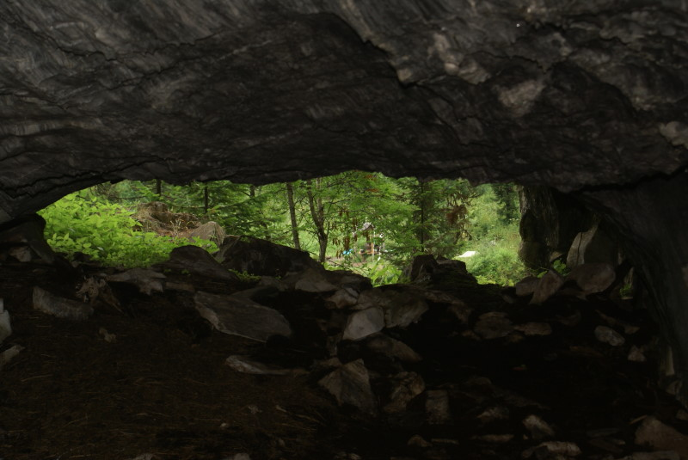
Протяжённость подземных ходов – примерно 120 метров, дальше дорогу перекрывает огромный завал

Slide 13
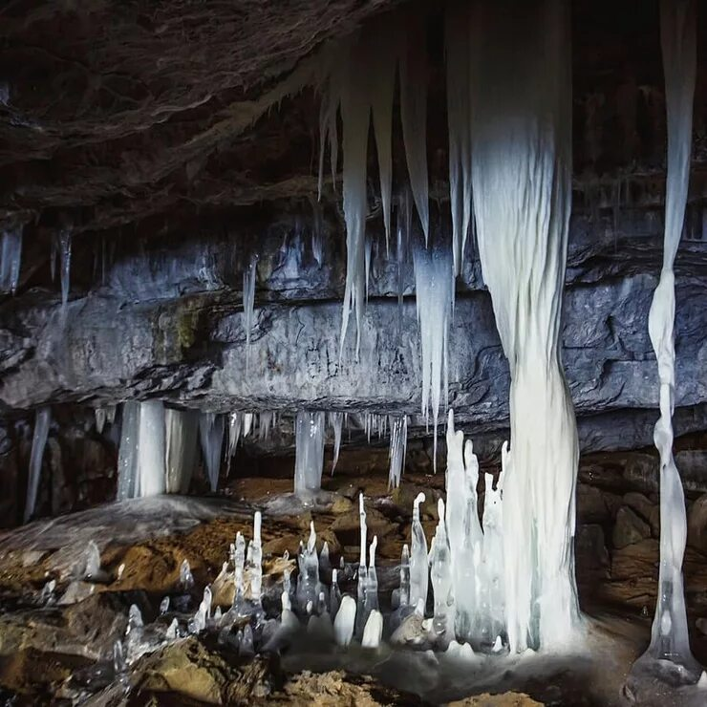

Slide 14
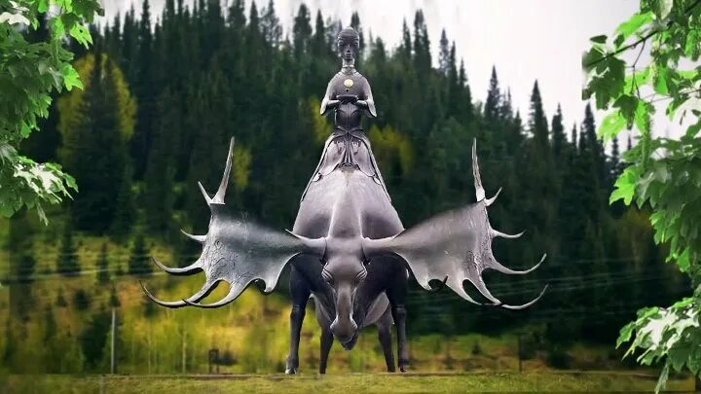
Скульптура «Золотая Шория»
Скульптура находится в городе Таштагол в парке «Боевой славы»

Slide 15
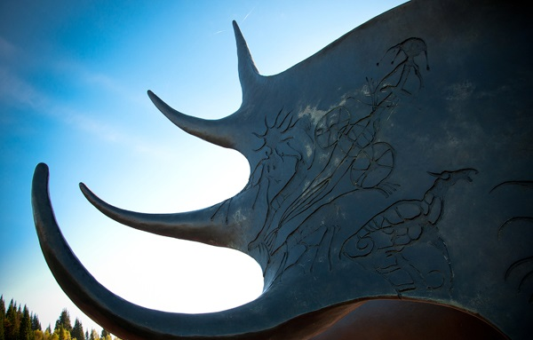
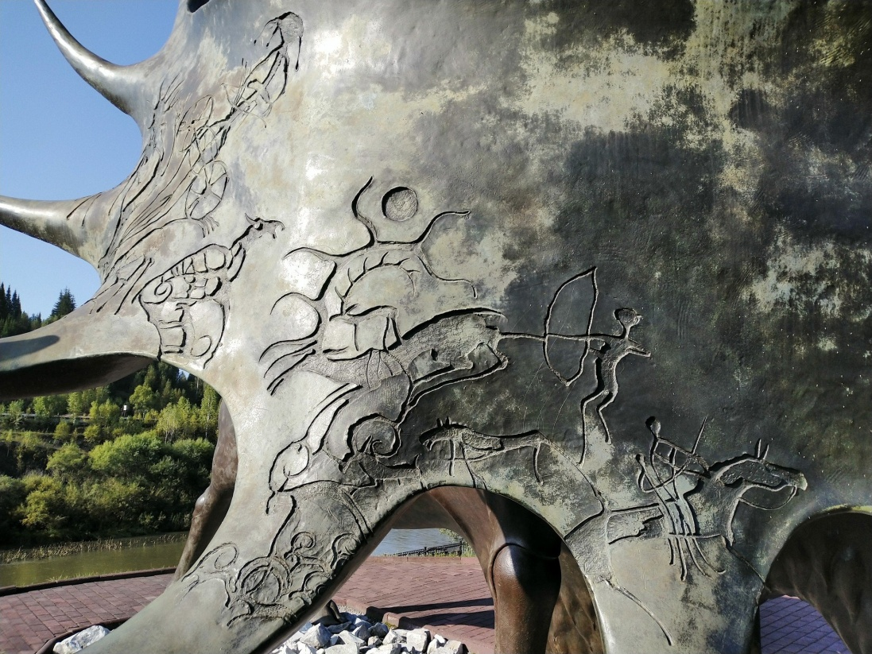

Slide 16
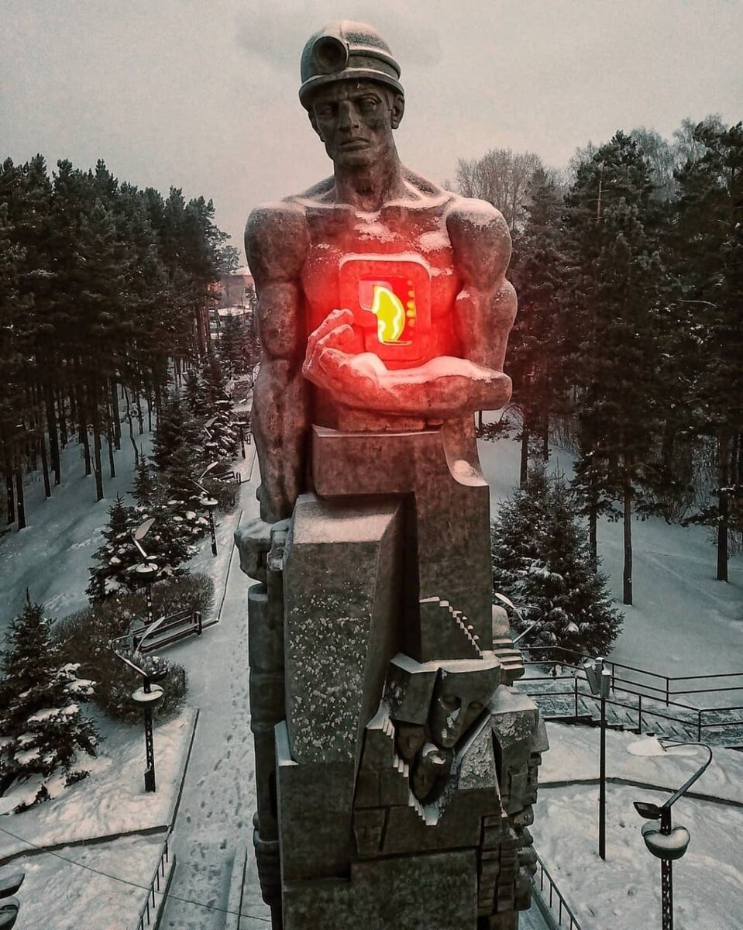
Монумент «Память шахтёрам Кузбасса»
Монумент в городе Кемерово, посвящённый погибшим шахтёрам

Slide 17
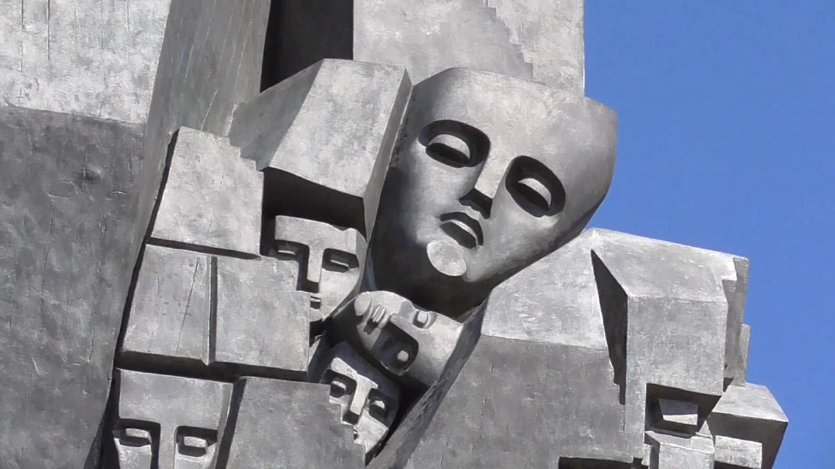

Slide 18
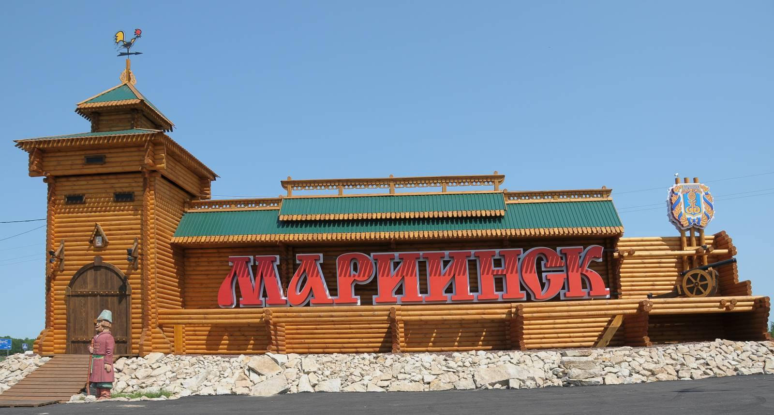
Музей-заповедник «Мариинск исторический»

Slide 19
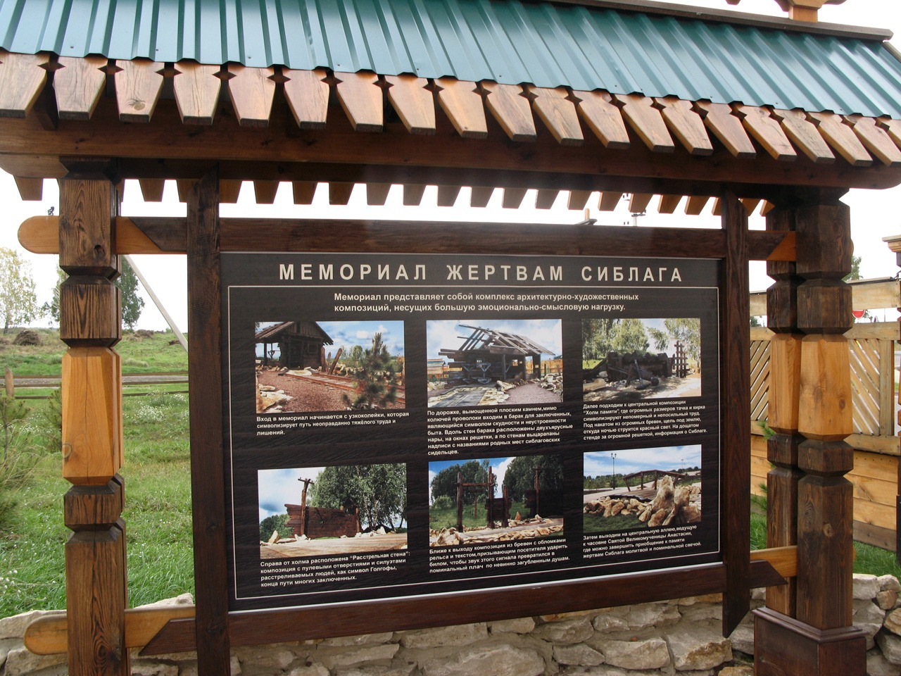

Slide 20
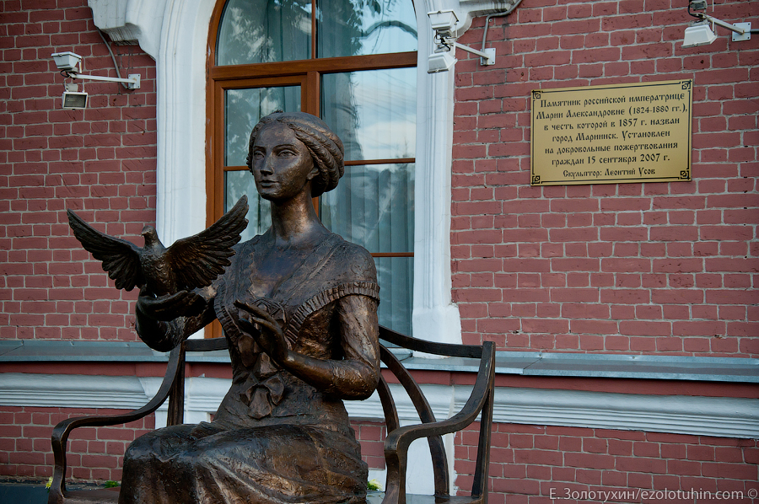
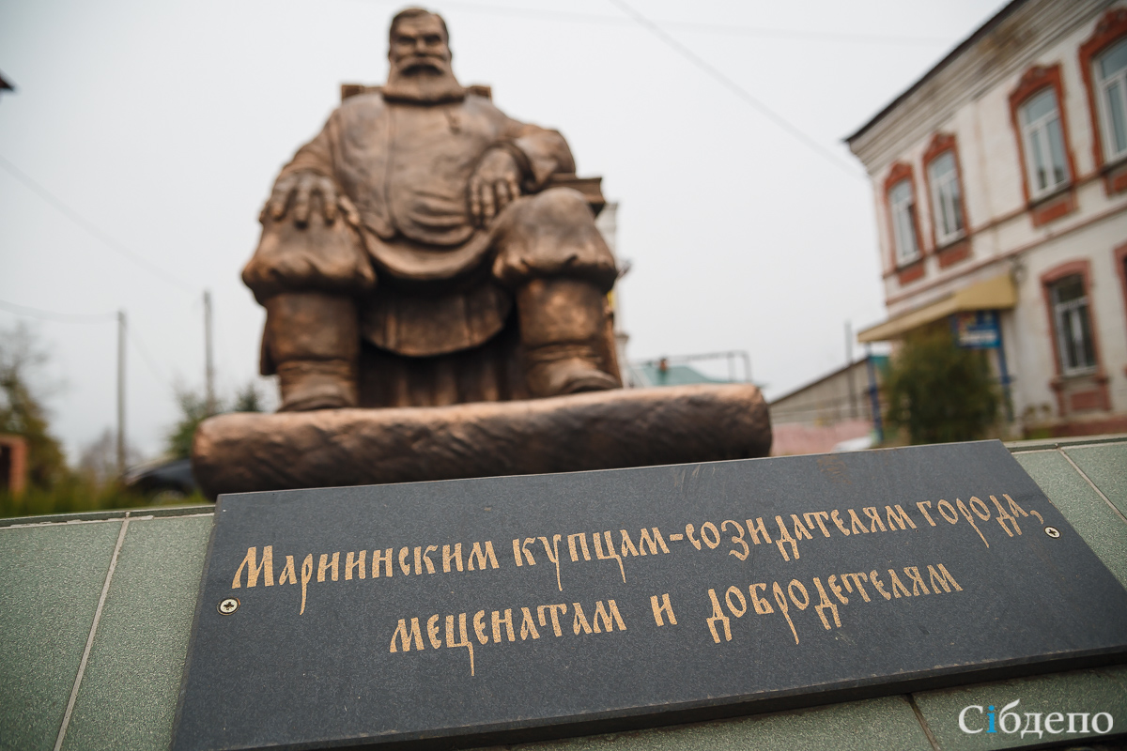

Slide 21
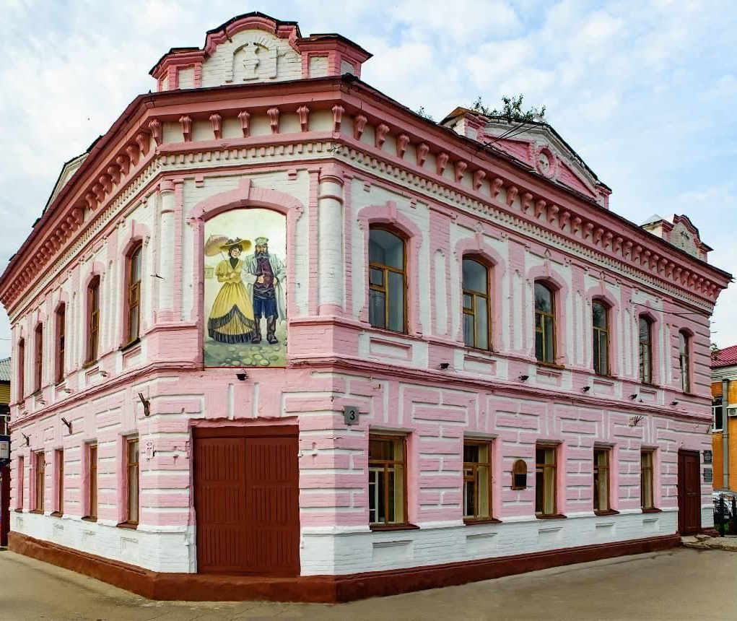
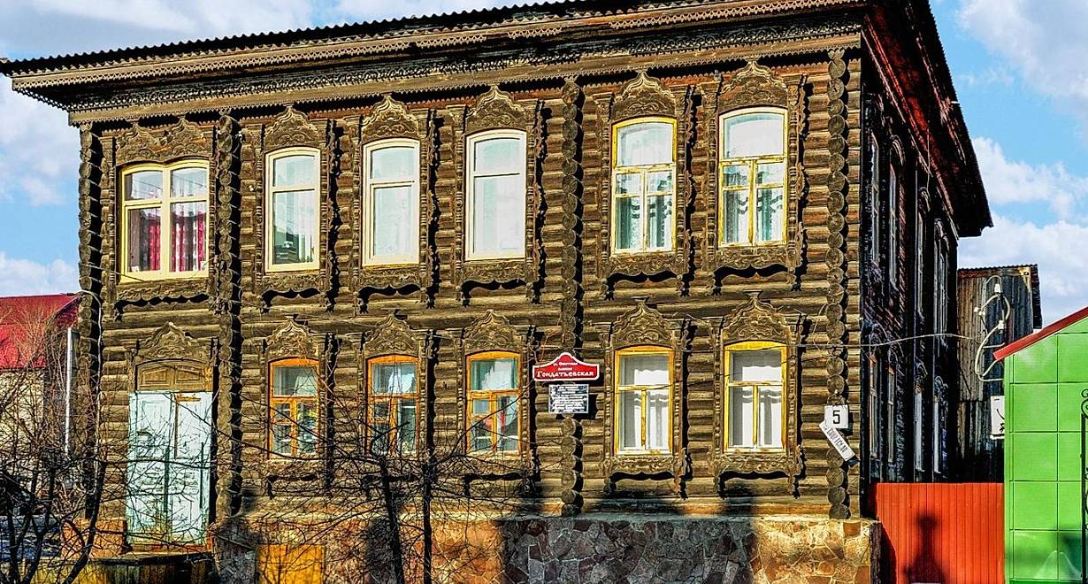

Slide 22
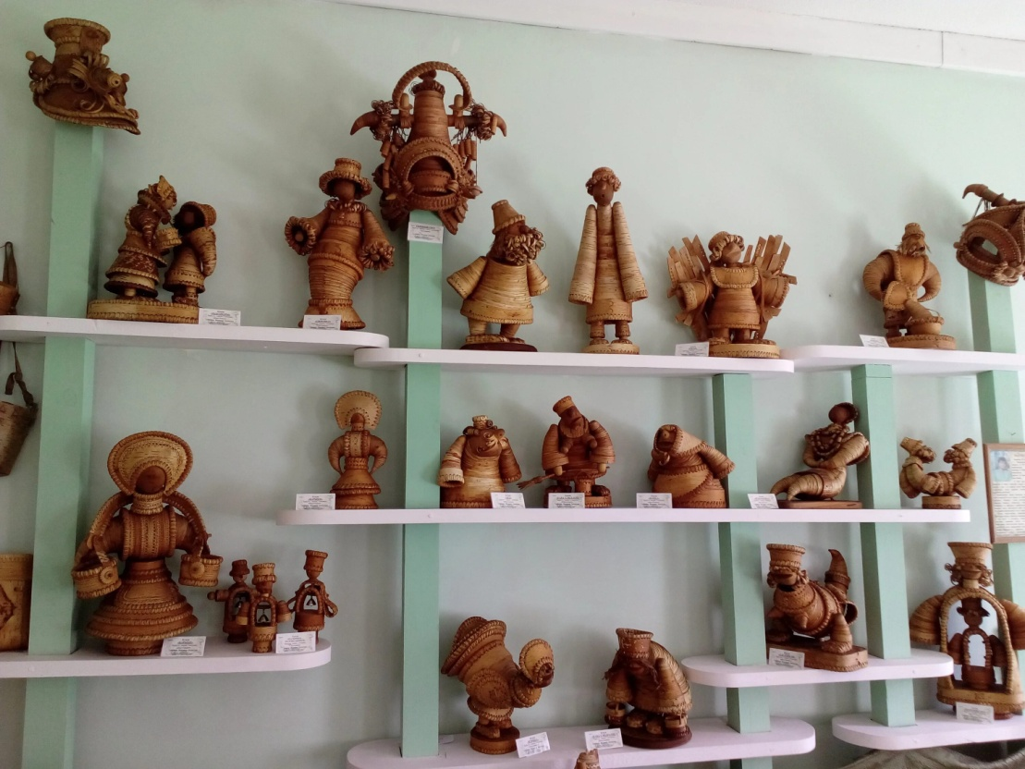
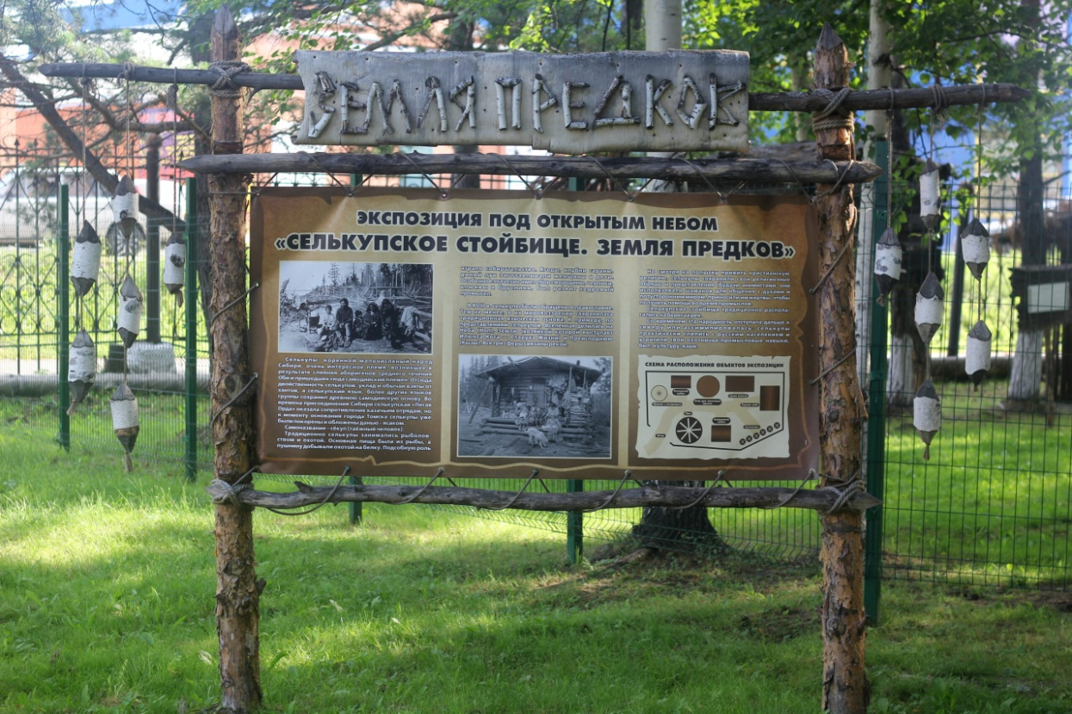

Slide 23
